Slide 1


Slide 2
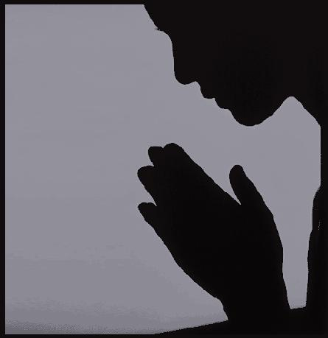
*TODA ORAÇÃO É OUVIDA NO CÉU?
**QUALQUER UM PODE ORAR A DEUS?
***QUANDO UMA ORAÇÃO PODE SER IGNORADA?

Slide 3
1. REBELDIA: Pv. 28:9 Se alguém se recusa a ouvir a lei, até suas orações serão detestáveis.
2. ATITUDE PECAMINOSA: Is.59:2 Mas as suas maldades separaram vocês do seu Deus; os seus pecados esconderam de vocês o rosto dele, e por isso ele não os ouvirá.
3. NUTRIR MAGOA E RANCOR: Mc 11.25 - “E quando estiverem orando, se tiverem alguma coisa contra alguém, perdoem-no, para que também o Pai celestial lhes perdoe os seus pecados (se não perdoar...)

Slide 4
4. MOTIVAÇÃO CARNAL: Tg 4.3 “Quando pedem, não recebem, pois pedem por motivos errados, para gastar em seus prazeres”
5. FALTA DE HONRA E RESPEITO AO CONJUGUE: 1Pe 3.7 “Do mesmo modo vocês, maridos, sejam sábios no convívio com suas mulheres e tratem-nas com honra, como parte mais frágil, de forma que não sejam interrompidas as suas orações”

Slide 5
6. INCREDULIDADE ATIVA: Tg 1.6-8 - “Peça-a, porém, com fé, sem duvidar, pois aquele que duvida é semelhante à onda do mar, levada e agitada pelo vento.
Não pense tal pessoa que receberá coisa alguma do Senhor, pois tem mente dividida e é instável em tudo o que faz”
HIPOCRISIA RELIGIOSA: Mt. 6:5 – “Quando orardes, disse Jesus, não deveis ser como os hipócritas; porque eles gostam de orar em pé nas sinagogas e nas esquinas das ruas largas, para serem vistos pelos homens. Eu vos digo: Eles já têm plenamente a sua recompensa”.

Slide 6
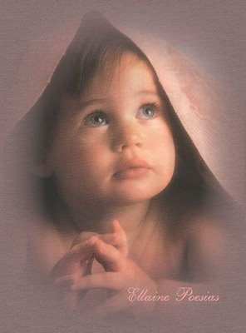
DEUS NÃO LEVA EM CONTA NOSSO TEMPO DE IGNORÂNCIA (AT. 17:30)
Rm. 8:26 - Da mesma forma o Espírito nos ajuda em nossa fraqueza, pois não sabemos como orar, mas o próprio Espírito intercede por nós com gemidos inexprimíveis.
Se não conhecemos ou não entendemos a Verdade da Palavra, o Espirito pode interceder por nós:
Ex: pedimos o que queremos, Deus dá oque precisamos (ex: Paulo, a graça basta)
Ex: sobre o dom da variedade de línguas.
Ex: orações “tecnicamente” absurdas podem ser respondidas (Firmeza e Cipriano)

Slide 7
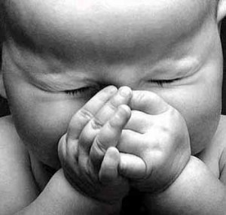
1º SEGREDO
PERSISTÊNCIA

Slide 8
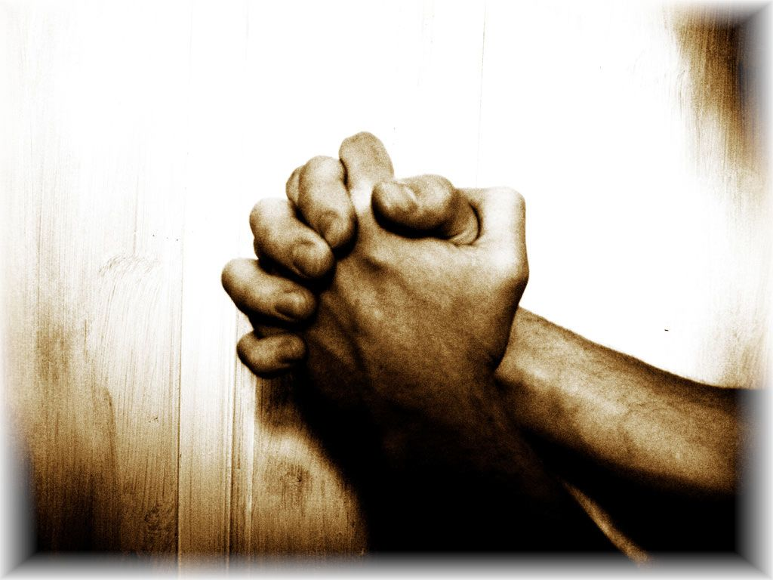
Então Jesus contou aos seus discípulos uma parábola, para mostrar-lhes que eles deviam orar sempre e nunca desanimar.
Ele disse: "Em certa cidade havia um juiz que não temia a Deus nem se importava com os homens.
E havia naquela cidade uma viúva que se dirigia continuamente a ele, suplicando-lhe: 'Faze-me justiça contra o meu adversário'.
Lucas 18:1-8

Slide 9
Por algum tempo ele se recusou.
Mas finalmente disse a si mesmo:
Embora eu não tema a Deus e nem me importe com os homens, esta viúva está me aborrecendo; vou fazer-lhe justiça para que ela não venha mais me importunar.
E o Senhor continuou: "Ouçam o que diz o juiz injusto.
Acaso Deus não fará justiça aos seus escolhidos, que clamam a ele dia e noite? Continuará fazendo-os esperar
Eu digo a vocês: Ele lhes fará justiça e depressa.
Lucas 18:1-8

Slide 10
PERSISTÊNCIA NÃO É APENAS A INSISTÊNCIA POR UM OBJETIVO, MAS É O COMPROMETIMENTO COM ESTE OBJETIVO
Desistência não era uma opção para ela:
Alguns começam, mas deixam uma janela de escape, plano B, caso não de certo.
Ex: Não ore por uma casamento restaurado, se já concebeu a ideia de separação
Não espere livramento de morte, se já traçou o plano B (buscar “outra ajuda”).
Se comprometa com oque voce quer.

Slide 11
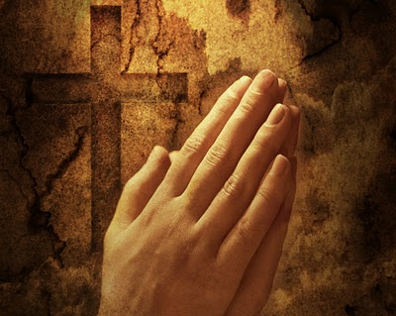
2ª SEGREDO
RESISTENCIA DIANTE DAS OPOSIÇÕES HUMANAS

Slide 12
“NÃO TEMIA A DEUS, NEM SE IMPORTAVA COM OS HOMENS”
Nem sempre os obstáculos é retenção espiritual, as vezes é puro capricho humano (por algum tempo ele se recusou):
As limitação humanas não são limitações para Deus
Confie que Deus não tem acesso apenas em corações de pessoas boas...
Quando orar, espere o inesperado: algumas respostas de oração, pode vir dos piores lugares ou pessoas.

Slide 13
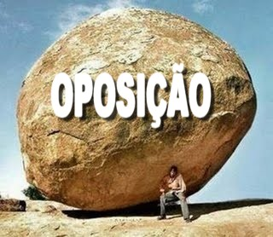
OPOSIÇÃO É UM EXERCÍCIO PARA A PACIÊNCIA
“orar sempre e não esmorecer/dia e noite”
Deus autoriza a insistir na oração
OBJETIVO:
REFORÇA A FÉ: só insistimos naquilo que acreditamos de verdade
O “ATRAZO” GERA A SELEÇÃO NATURAL DA BENÇÃO: evitando o desperdício de milagre.
Não desistimos porque cansamos, mas porque não era tão importante a final (doença x faculdade do filho)
FORTALECE A ESPERANÇA: (ver esperança bíblia)
O importante não foi desistência do juiz mas a incistência da mulher.

Slide 14

3º SEGREDO
SEJA JUSTO NA ORAÇÃO:
“faze-me justiça contra meu adversário”

Slide 15
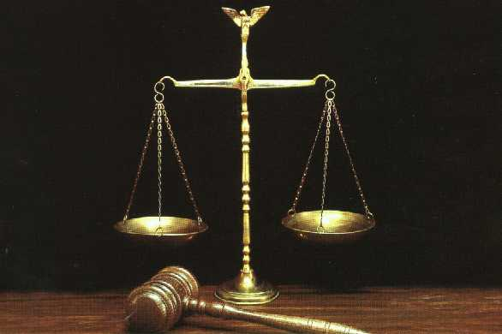
Ore com justiça, sem tendencialismo, ou partidarismo:
Não importa de quem seja a “razão”, confie na justiça do Senhor (ex; José)
A Viúva não pede para se dar bem, mas pede para que aconteça o que é justo.

Slide 16
Porque a ira do homem não opera a justiça de Deus.
Tg. 1:20
DEUS NÃO SE ENVOLVE EM NOSSOS CONFLITOS EGOÍSTAS E PESSOAIS
CUIDADO COM IMPRECAÇÕES EGOÍSTAS, PODEM NÃO ESTAR SENDO ATENDIDAS POR DEUS...

Slide 17
Tg. 5:16,17 - Muito pode, por sua eficácia, a súplica feita por um justo.
Elias era homem semelhante a nós, sujeito aos mesmos sentimentos, e orou com instância para que não chovesse sobre a terra, e por três anos e seis meses não choveu.“
Primeiro requisito de Deus para uma oração de milagres é que sejamos justos (na vivencia)

Slide 18
Jo 9.31 - "Sabemos que Deus não atende a pecadores; mas, pelo contrário, se alguém teme a Deus e pratica a sua vontade, a este atende“
O segredo de Elias:
“semelhantes a nós” ... Um dos maiores profetas do V.T. deixa de ser um mito, para ser humanizado.
Não devemos apenas admirar o poder de Elias, mas desejar ser como ele – JUSTO.

Slide 19
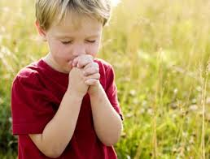
5º SEGREDO:
INSISTÊNCIA NA ORAÇÃO
Insistir não oração, não é a simplesmente frequência com que clamamos a Deus.
Insistência é o preço que estou disposto pagar e até onde disposto a ir, pelo que acredito.

Slide 20
NÃO É POR MUITO PEDIR QUE SE RECEBE
Mateus 6:7, 8 - Jesus disse: “Mas, ao orares, não digas as mesmas coisas vez após vez, assim como fazem os das nações, pois imaginam que serão ouvidos por usarem de muitas palavras.
Portanto, não vos façais semelhantes a eles, porque Deus, vosso Pai, sabe de que coisas necessitais antes de lhe pedirdes.”

Slide 21
Não oramos porque Deus não sabe o que fazer, oramos para estar prontos, para o que ele quer fazer:
Ex: sentença de morte do rei Ezequias
Ex: Abrão e a cidade de Sodoma
Não insistimos na oração para vencer Deus pelo cansaço, pois Ele não tem prazer em adiar sua resposta:
Ex: o jejum de Daniel
Até quando devo insistir sobre algo?
Ex: até Ele responder ou te dar outra opção

Slide 22
Próximo tema:
OS SEGREDOS DO PAI NOSSO

